Slide 1
Bate-papo com a equipe do CEP-FORP/USP
Você tem dúvida sobre quando submeter notificação e emenda, e como fazer seus relatórios?
Profa. Ana Carolina Fragoso Motta
FORP/USP
07 de Dezembro de 2023

Slide 2
Programa
Acesso às normas e formulários do CEP – FORP/USP
Definição de notificação
Exemplos de situações que requerem notificação
Definição de emenda
Exemplos de situações que requerem emenda
Como elaborar o relatório parcial?
Como elaborar o relatório final?
Considerações finais
FORP/USP

Slide 3
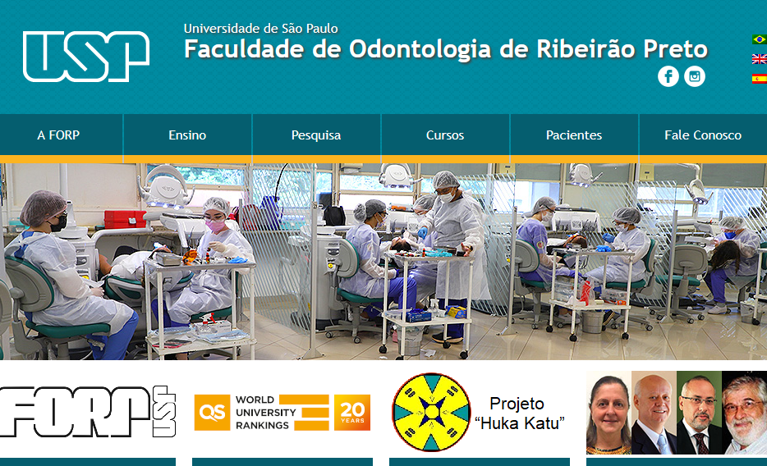
Bate-papo com a equipe do CEP-FORP/USP
Página (site) da FORP-USP

Slide 5
Bate-papo com a equipe do CEP-FORP/USP

Slide 6
Bate-papo com a equipe do CEP-FORP/USP

Slide 7
Programa
Acesso às normas e formulários do CEP – FORP/USP
Definição de notificação
Exemplos de situações que requerem notificação
Definição de emenda
Exemplos de situações que requerem emenda
Como elaborar o relatório parcial?
Como elaborar o relatório final?
Considerações finais
FORP/USP

Slide 8
Bate-papo com a equipe do CEP-FORP/USP
Notificação
A notificação é a funcionalidade da Plataforma Brasil que deve ser utilizada quando houver necessidade de encaminhar documentos ao CEP:
Relatório parcial;
Relatório final;
Carta de autorização de infraestrutura, entre outros.
NÃO DEVE constar alteração no conteúdo do projeto – para isso usar a funcionalidade EMENDA
Notificação. Manual da Plataforma Brasil; versão 3.0

Slide 9
Situações 1 e 2
Receberemos uma solicitação do CEP para envio do relatório final
Notificação para envio de relatório final
Projeto inicial aprovado pelo CEP – Cronograma de 1 ano de duração.
Conclusão do estudo
Janeiro/2023
Janeiro/2025
Dezembro/2023
Avaliação do progresso do estudo: intercorrências...
Notificação para envio de relatório parcial
Receberemos uma solicitação do CEP para envio do relatório parcial
Notes:
Necessidade da correlação clínicopatológica
Variação inter- e intraexaminadores
Busca de acurácia

Slide 10
Programa
Acesso às normas e formulários do CEP – FORP/USP
Definição de notificação
Exemplos de situações que requerem notificação
Definição de emenda
Exemplos de situações que requerem emenda
Como elaborar o relatório parcial?
Como elaborar o relatório final?
Considerações finais
FORP/USP

Slide 11
Bate-papo com a equipe do CEP-FORP/USP
Emenda
Emenda é toda proposta de modificação ao projeto original, com a descrição e a justificativa das alterações. Exemplos de razões para emenda:
Inclusão de pesquisador e/ou instituição coparticipante;
Prorrogação de prazo para conclusão do estudo;
Adição/ajuste de método para atender ao objetivo principal;
Aumento/diminuição de amostra de estudo, entre outros.
NÃO PODE descaracterizar o estudo originalmente proposto – neste caso, submeter novo projeto para apreciação do CEP
Submissão de emenda. Manual da Plataforma Brasil; versão 3.0

Slide 12
Situação 3
Emenda e nova apreciação do CEP
Intercorrência: não foi possível completar a amostra prevista, precisa ajustar a metodologia e necessita prorrogação de prazo.
Projeto inicial aprovado pelo CEP – Cronograma de 1 ano de duração.
Janeiro/2023
Maio/2024
Dezembro/2023
Aguardar parecer do CEP para dar continuidade
Avaliação do progresso do estudo: intercorrências...
Notificação para envio de relatório parcial
Receberemos uma solicitação do CEP para envio do relatório parcial

Slide 13
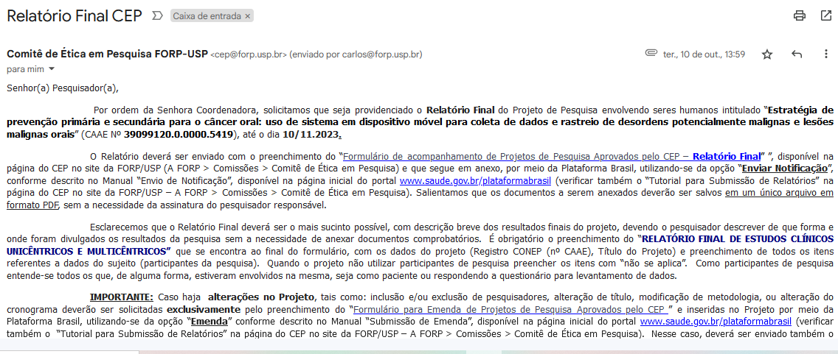
Solicitação do CEP para envio dos relatórios (parcial e final)

Slide 14
Bate-papo com a equipe do CEP-FORP/USP
Notificação
Emenda

Slide 15
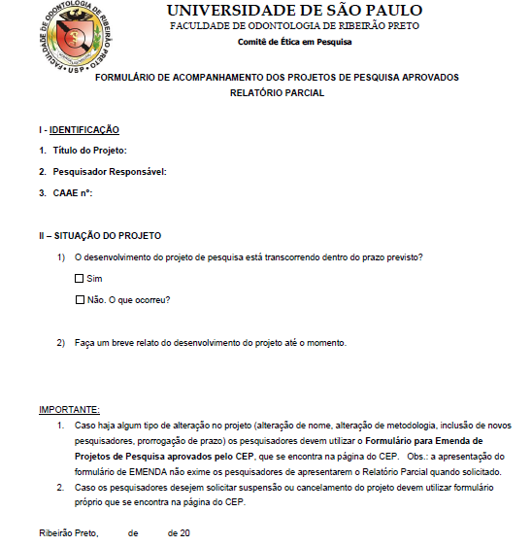
Bate-papo com a equipe do CEP-FORP/USP
Notificação – Relatório parcial
Preencher e anexar na Plataforma Brasil

Slide 16
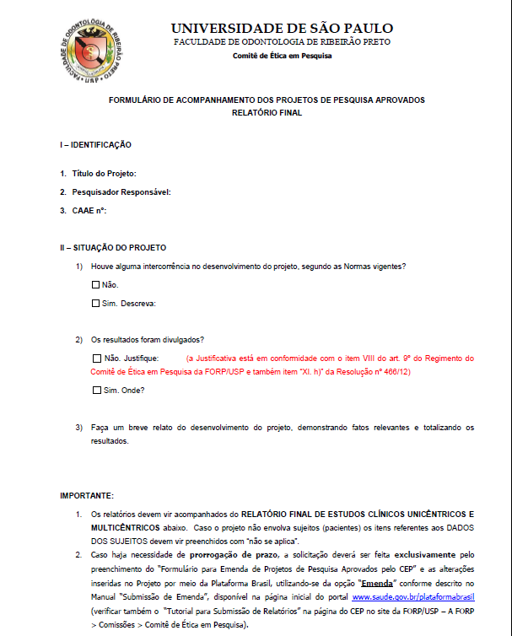
Bate-papo com a equipe do CEP-FORP/USP
Notificação – Relatório final

Slide 17
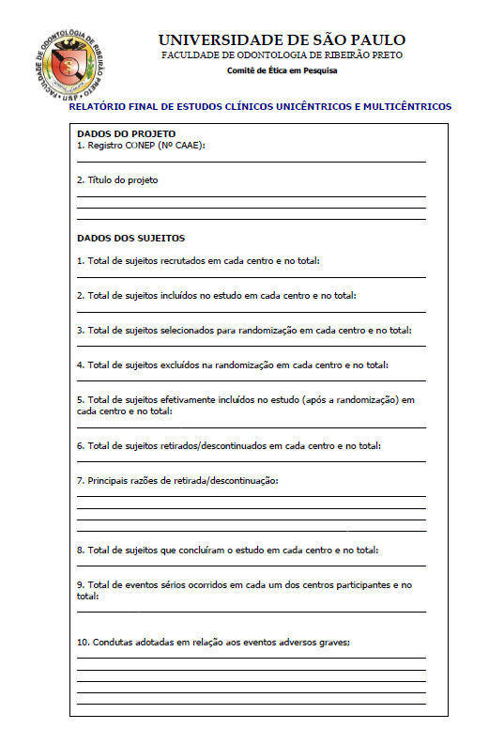
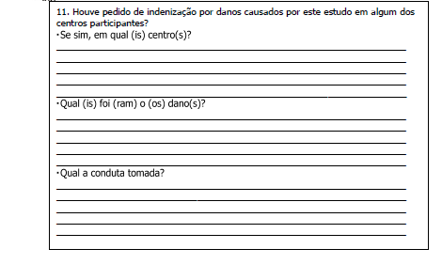
Formulário de relatório final deve SEMPRE ser acompanhado de formulário final de estudos clínicos unicêntricos e multicênctricos

Slide 18
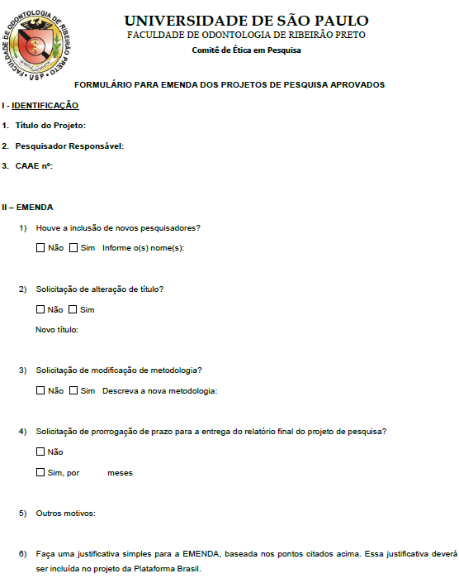
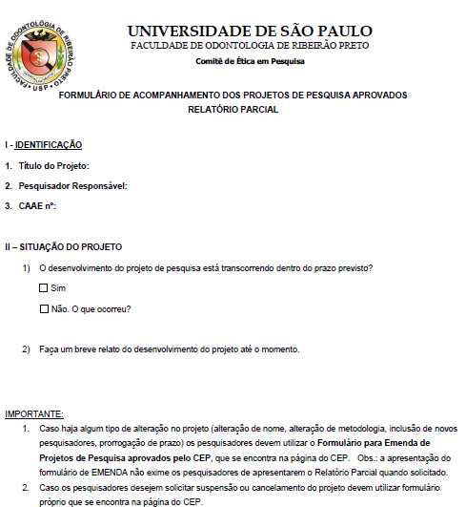
Emenda
Formulário de emenda deve SEMPRE ser acompanhado de formulário de relatório parcial

Slide 19
Programa
Acesso às normas e formulários do CEP – FORP/USP
Definição de notificação
Exemplos de situações que requerem notificação
Definição de emenda
Exemplos de situações que requerem emenda
Como elaborar o relatório parcial?
Como elaborar o relatório final?
Considerações finais
FORP/USP

Slide 20
Bate-papo com a equipe do CEP-FORP/USP
Considerações finais
O CEP da FORP-USP foi registrado na CONEP em 9 de setembro de 1999.
Um CEP é um colegiado interdisciplinar e independente, de caráter consultivo, deliberativo e educativo, criado para defender os interesses dos participantes da pesquisa em sua integridade e dignidade.
Todos os documentos devem seguir as orientações presentes em resoluções, cartas e ofícios circulares do Sistema CEP/CONEP, bem como por outros órgãos governamentais, quando aplicáveis à pesquisa.
Importância do CEP para contribuir com o desenvolvimento da pesquisa dentro de padrões éticos na FORP-USP.
https://www.gov.br/defesa/pt-br/assuntos/hfa/ensino-e-pesquisa/comite-de-etica-em-pesquisa-cep-hfa-1

Slide 21
Agradecimentos
Membros
Profa. Dra. Simone Cecílio Hallak Regalo (Coordenação)
Profa. Dra. Ana Carolina F. Motta (Vice-Coordenação)
Profa. Dra. Flávia Aparecida Chaves .Messora Prof. Dr. Michel Reis Messora Prof. Dr. José Tarcísio Lima Ferreira Prof. Dr. Murilo Fernando Neuppmann Feres Prof. Dr. Wilson Mestriner Júnior Profa. Dra. Andréa Cândido dos Reis Prof. Dr. Valdir Antonio Muglia Profa. Dra. Selma Siéssere Profa. Dra. Aline Evangelista de Souza Gabriel Prof. Dr. Luiz Pascoal Vansan Sr. Francisco Eduardo Magazoni
Sra. Diva Gonçalves dos Santos Palucci
Sr. Juliano Pratti Mercantil (Seção Técnica de Informática) Sra. Melissa de Oliveira Melchior (DOR) Sra. Patrícia Marchi (DOR) Sra. Viviane de Cássia Oliveira (DMDP) Sra. Ana Paula Macedo (DMDP)
Sr. Gilberto André e Silva (DMFPB) Sr. Luiz Gustavo de Sousa (DBBO)
Especial ao nosso secretário: Carlos Feitosa dos Santos
FORP/USP

